Slide 1


Formulación y Evaluación de Proyectos Módulo 13 – Contabilidad Financiera
Profesor: Francisco Martínez Aguayo (franciscomartin@udec.cl)
Ciudad Universitaria, junio de 2022

Slide 2
¿Es necesaria la información financiera de una empresa?, ¿Por qué y para quién/es?
Si, para empresas e inversionistas para entregar confianza a los inversionistas, incentiva a generar/proyectar información futura mas precisa.
Para nuevos proyectos
Para nuevos inversionistas
Es importante para el Estado por el pago de impuestos
Para saber si la empresa esta teniendo “resultados” positivos
Para evitar fraudes

Slide 3
¿Para qué es necesaria la información financiera?
Necesidad de proveer de información a personas/organizaciones que deben tomar decisiones relacionadas con una empresa u organización.
Demandante de información | Objetivo
Bancos y Acreedores | Tomar decisiones de crédito
Trabajadores | Por una eventual participación de la empresa
Gobierno y Fisco | Cobro de impuestos y planificación presupuestaria
Inversionistas Institucionales | Análisis de inversiones y clasificación de riesgos
Accionistas o dueños de las empresas (como agente distinto y separado de la empresa) | Medir los resultados de sus inversiones, etc.

Slide 4
¿Qué es la Contabilidad Financiera?
Es el proceso de preparación de informes, cuyo objetivo es satisfacer la demanda de información de usuarios internos y externos de una empresa.
La contabilidad financiera tiene las siguientes características esenciales:
Registra de manera metódica, permanente y ordenada todas las actividades económicas y financieras de la empresa/organización.
Permite tener un registro histórico de la evolución de la empresa/organización.
Es un lenguaje de común entendimiento en el área de los negocios e inversiones.
Se basa en reglas, normas y principios comúnmente aceptados por responsables empresariales y entes públicos/privados vinculados al quehacer empresarial.
En Chile es de carácter obligatorio para las empresas/organizaciones formales.

Slide 5



Slide 6
Contabilidad Financiera
Principales Estados Financieros
El Balance
Estado de Resultados
Relación entre Estado de Resultados y Balance
Ratios financieros
Fraudes contables

Slide 7
Principales Estados Financieros
Usualmente las empresas utilizan la “Memoria Anual” para informar su situación financiera al público.
Estados financieros básicos
Estado de Situación Financiera (Balance General)
Estado de Resultados
Estado de Flujos de Efectivo (Estado de Fuentes y Usos de Fondos)
Memoria Contable
Notas a los estados financieros
Entregan mayor detalle respecto al desglose de los ítems de los estados financieros.

Slide 8
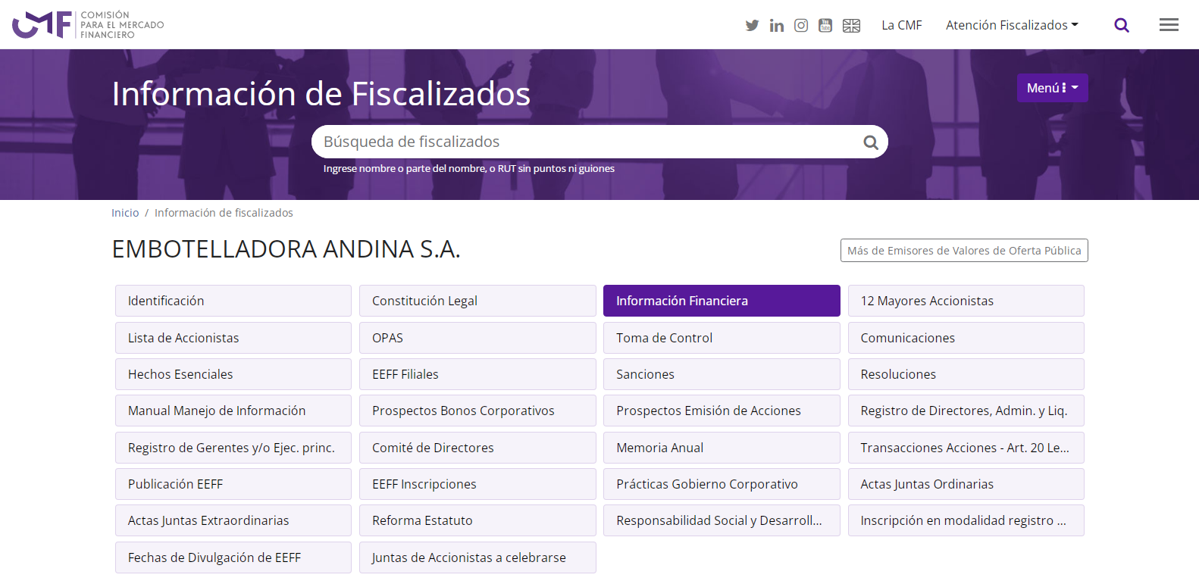
Web de la Comisión para el Mercado Financiero
https://www.cmfchile.cl/

Slide 9
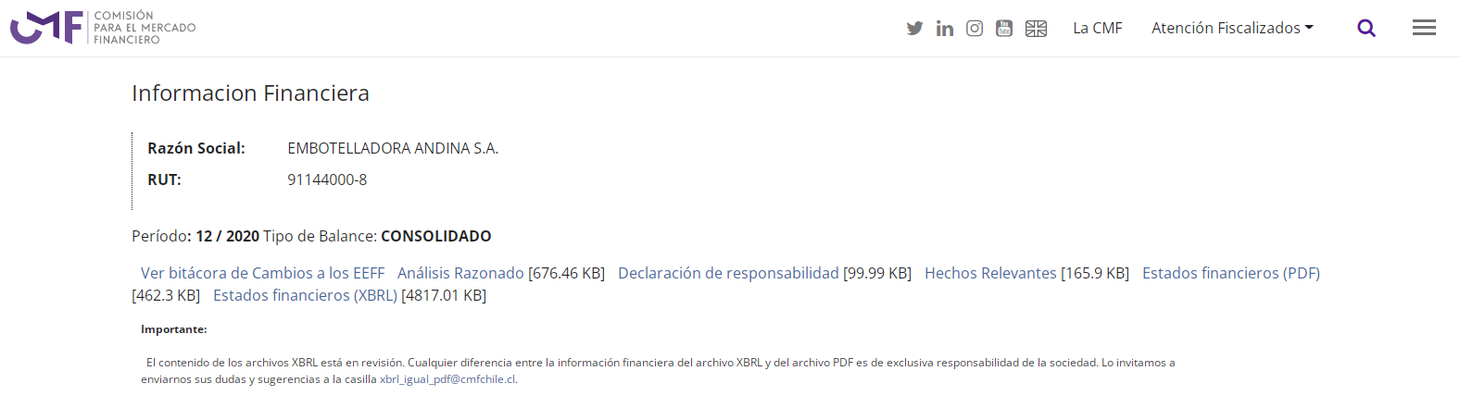
Web de la Comisión para el Mercado Financiero

Slide 10
Balance General
El Balance es una enumeración de los recursos (activos) y obligaciones (pasivos y patrimonio) de una empresa a una fecha dada.
Tiene como objetivo presentar la posición financiera de la empresa.
Dicho de otra forma es una fotografía de la empresa en un determinado momento.

Slide 11
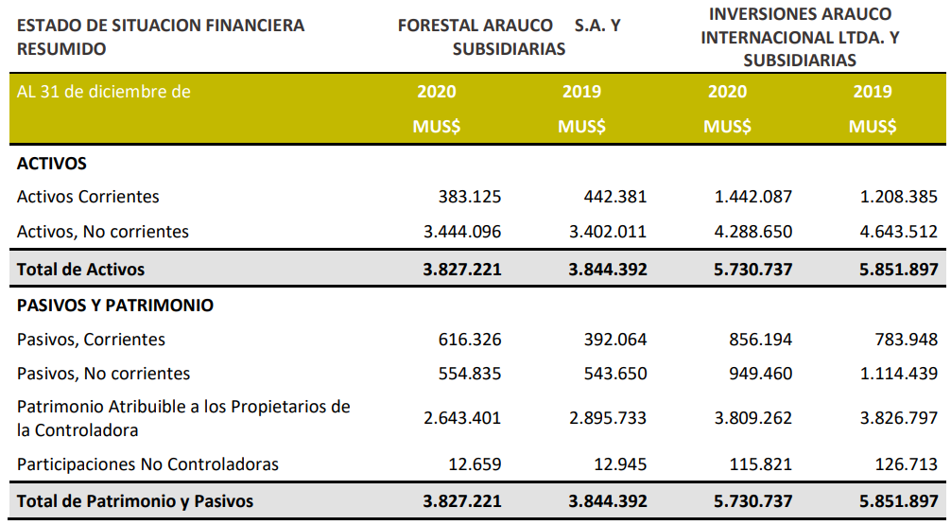

Slide 12
Balance General
Activos: Recursos tangibles e intangibles que dispone la empresa en un momento del tiempo, cuya característica fundamental es la de constituir un recurso económico que tiene la potencialidad de generar un beneficio futuro a la empresa.
Pasivos: Obligaciones de la empresa con terceros distintos a los dueños o deudas de la empresa con terceras personas en un determinado momento del tiempo, o, monto de los derechos de terceras personas sobre los recursos (activos) de la empresa en un momento del tiempo.
Patrimonio: Obligaciones o deuda de la empresa con sus dueños en un determinado momento del tiempo, o, monto de los derechos de los accionistas o dueños de la empresa en un momento de tiempo sobre la diferencia de recursos que quedan después de pagar todos los pasivos de la empresa en dicho momento.

Slide 13
Ejemplos de Activos, Pasivos y Patrimonio:
Activos: Cuenta por cobrar, mercadería (stock), maquinaria o equipos, efectivo (caja)
Pasivo: Cuentas por pagar (servicios), sueldos, cuota bancaria, impuestos a las utilidades
Patrimonio: utilidades de la empresa, utilidades retenidas

Slide 14
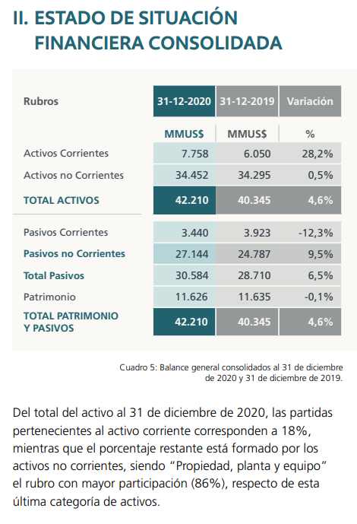
Ejemplo de Balance General

Slide 15
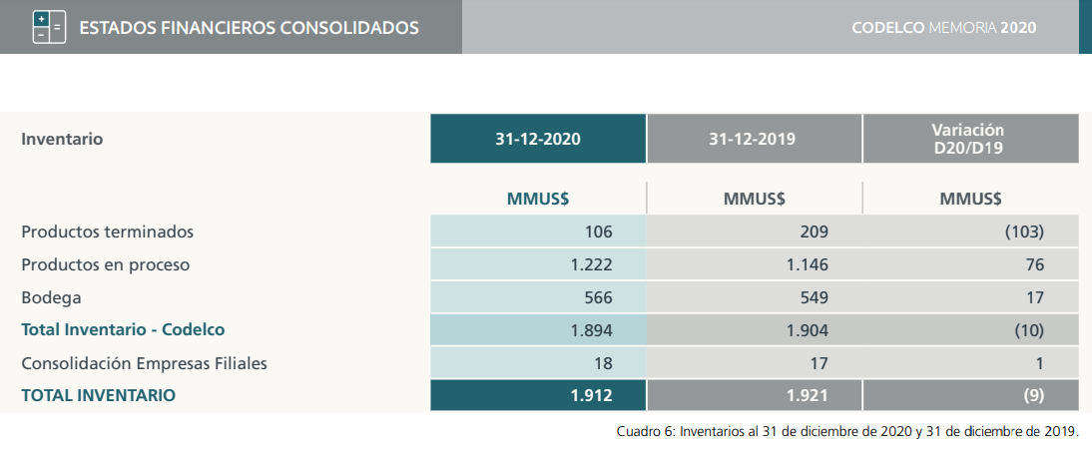

Slide 16
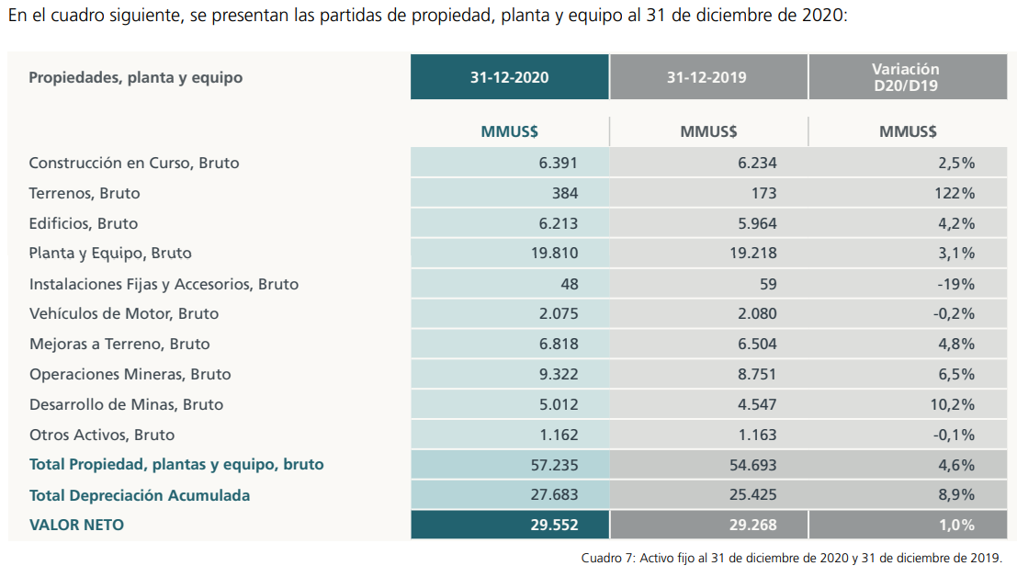

Slide 17
Balance General
Patrimonio
Capital Pagado (aportado): contribución (generalmente) en dinero hecha por los accionistas por el derecho a administrar la empresa y recibir el resultado de su gestión.
Utilidades retenidas: parte de las utilidades que ha obtenido la empresa desde su creación hasta la fecha del balance y que ha permanecido en ella como una reinversión por parte de los inversionistas

Slide 18
Balance General
Podemos decir que el patrimonio cambia tanto por cambios en los activos aportados por los dueños (aportes o retiros) como por cambios que se generan como resultado de la gestión de la empresa (utilidad o pérdida).

Slide 19
Balance General
Identidad Fundamental
El conjunto de Pasivos y Patrimonio que una empresa tiene en un determinado momento, representa el origen de los fondos que en dicho momento están financiando los recursos (activos) con que la empresa cuenta en dicho momento.
Obligaciones
Activos
Pasivos
Patrimonio
Recursos

Slide 20
Ejemplo básico
Un dueño compra una unidad de un producto al contado, para ello hace el aporte de capital respectivo
10 unidades monetarias (activo) = 0 (pasivo) + 10 unidades monetarias (patrimonio) -> en un punto del tiempo t
20 unidades monetarias (activos) = 10 um (pasivo) +10 um (patrimonio) ->punto del tiempo t+1
30 unidades monetarias (activo efectivo) = 10 um (pasivo) + 10 um (patrimonio) + 10 um (utilidad patrimonio)

Slide 21
Clasificación del Balance
Los activos y pasivos de un balance se clasifican en Circulantes y No Circulantes, atendiendo a la fecha en que se espera recibir el beneficio o se deba cumplir la obligación.
Activo Corriente o Circulante: todo activo cuyo beneficio se espera recibir dentro del período de un año, contado desde la fecha a que se refiere un balance.
Pasivo Corriente o Circulante: obligación con terceros cuyo pago corresponda ser hecho dentro del período de un año, contado desde la fecha en que se refiere un balance.
Los demás activos y pasivos corresponderán a activos no circulantes o pasivos no circulantes.

Slide 22
Ejemplos de Activos
Activos Corrientes
Caja
Existencias de materias primas y productos terminados
Depósitos en bancos a corto plazo
Cuentas por cobrar a corto plazo a clientes
Activos a ser liquidados, consumidos o cuyo beneficio se espera recibir en un plazo menor o igual a un año
Activos No Corrientes
Activos fijos (Terrenos, Galpones, Edificios, Maquinarias)
Inversiones
Cuentas por cobrar a clientes (a más de un año plazo)
Depreciación acumulada: es una cuenta compensatoria que reduce o disminuye la cuenta de activos fijos.

Slide 23
Ejemplos de Pasivos
Pasivos Corrientes
Cuentas por pagar
Préstamos bancarios
Salarios por pagar
Impuestos por pagar
Servicios por entregar
Bienes por entregar
Pasivos No Corrientes
Préstamo bancario por pagar (a más de 1 año)
Acreedores por pagar (a más de 1 año)

Slide 24
Depreciación acumulada
Es una contra-cuenta de activo que representa el desgaste estimado por el uso de un activo fijo.
En otras palabras, la depreciación acumulada refleja aproximadamente la pérdida de valor económico de dicho activo debido a su uso, aunque puede no guardar relación alguna con el valor de mercado del activo adquirido.

Slide 25
Ejemplo 1 de Balance General
Los datos del balance de la empresa “FEP” para el 31 de diciembre de 2019, es el siguiente:
Depreciación Acumulada (M$200), Caja M$16.400, Remuneraciones por pagar M$12.000, Honorarios por cobrar M$5.000, Existencias M$600, Utilidad retenida M$7.750, Equipos M$25.500, Deuda por pagar M$2.550 y Capital M$25.000.
Con los datos entregados confeccione el Balance General de la empresa.
Calcule el Patrimonio de la empresa “FEP”.
Existencias o Inventario: activos de la compañía que ya están listos para ser vendidos y/o los materiales que se convertirán en productos para la venta (insumos). Ejemplos: materias primas, productos en proceso, productos terminados.

Slide 26
Ejemplo 1 de Balance General
Diferenciar recursos de la empresa y obligaciones de la empresa
Recursos:
Depreciación acumulada
Caja
Honorarios por cobrar
Existencias
Equipos
Obligaciones:
Remuneraciones por pagar
Utilidad retenida
Deuda por pagar
Capital
Depreciación Acumulada (M$200), Caja M$16.400, Remuneraciones por pagar M$12.000, Honorarios por cobrar M$5.000, Existencias M$600, Utilidad retenida M$7.750, Equipos M$25.500, Deuda por pagar M$2.550 y Capital M$25.000.

Slide 27
Ejemplo 1 de Balance General
Caja |  |  | Deuda por pagar
Existencias |  |  | Remuneraciones por pagar
Equipos
Depreciación acumulada |  |  | Capital
Honorarios por cobrar |  |  | Utilidad retenida
Total Activos |  |  | Total Pasivos + Patrimonio

Slide 28
Ejemplo 1 de Balance General
El Patrimonio corresponde a lo que pertenece a los dueños o inversionistas de la empresa, y eso corresponde en este caso a Capital y Utilidad retenida: Patrimonio = 25.000 + 7.750 = M$ 32.750
Caja | $ 16.400 |  | Deuda por pagar | $ 2.550
Existencias | $ 600 |  | Remuneraciones por pagar | $ 12.000
Equipos | $ 25.500
Depreciación acumulada | -$ 200 |  | Capital | $ 25.000
Honorarios por cobrar | $ 5.000 |  | Utilidad retenida | $ 7.750
Total Activos | $ 47.300 |  | Total Pasivos + Patrimonio | $ 47.300

Slide 29
Valoración de Activos y Pasivos
Los activos y pasivos deben ser valorados en la contabilidad en términos de una unidad monetaria común para todos (pesos, dólares, euros, etc.)
No todos los activos y pasivos son intrínsecamente una expresión monetaria, como las maquinarias, por ejemplo. Es por ello que habrá que asignarle un valor monetario.
Ítems monetarios: ítems cuyo valor está fijado en términos de unidades monetarias, en sí mismos son una expresión en unidades monetarias (caja, cuentas por cobrar, etc.). Se registran a su valor equivalente monetario.
Ítems no monetarios: son aquellos que en sí mismos no son una expresión monetaria, debe asignárseles un valor monetario. Se registran a su costo histórico (ajustado según corresponda).
Depreciación

Slide 30
Contabilidad a valor de mercado
También denominada “mark to market” (MTM o M2M)
Permite mostrar activos en el Balance a su valor de mercado en lugar de su valor de compra o costo histórico como tradicionalmente se hace.
De esta forma, período a período se ajusta el valor de dichos activos a su valor actual de mercado, registrando una utilidad en el estado de resultados si este aumenta o una pérdida si disminuye.
Los activos valorizados de esta forma debieran pasar por un exhaustivo proceso de revisión por parte de las auditoras.

Slide 31
Procedimientos contables para la preparación de un balance
Partida doble
Uso de cuentas
Proceso contable

Slide 32
Procedimientos contables para la preparación de un balance
Partida doble: el registro de cada transacción debe considerar cada uno de los efectos que ella genera en la empresa. Frente a toda transacción se tienen los siguientes efectos:
Incremento simultáneo de un activo y un pasivo (y/o patrimonio)
Disminución simultánea de un activo y un pasivo (y/o patrimonio)
Aumento de un activo y disminución de otro activo
Incremento de un pasivo y/o patrimonio y disminución de otro pasivo y/o patrimonio.
Equilibrio de la ecuación!
Activos
Pasivos
Patrimonio

Slide 33

Ejemplos de transacciones
Incremento simultáneo de un activo y un pasivo (y/o patrimonio)
Compra de una máquina con un préstamo
Disminución simultánea de un activo y un pasivo (y/o patrimonio)
Pago de una deuda con efectivo
Aumento de un activo y disminución de otro activo
Compra de una máquina con efectivo
Incremento de un pasivo y/o patrimonio y disminución de otro pasivo y/o patrimonio.
Reestructuración de una deuda

Slide 34
Procedimientos contables para la preparación de un balance
Uso de cuentas
Cuenta: Registro en que se acumularán todos los movimientos referidos a un mismo ítem financiero de la empresa
El registro que se hace al lado izquierdo de la cuenta T se llamará cargo, mientras que al lado derecho se llamará abono.
La diferencia entre el débito y el crédito de una cuenta se denomina saldo.
Saldo Acreedor: Haber > Debe
Saldo Deudor: Debe > Haber
TÍTULO DE LA CUENTA
DEBE | HABER
- Aumento de activos | - Disminuciones de activos
- Disminuciones de pasivos o patrimonio | - Aumentos de pasivos o patrimonio
Débito | Crédito

Slide 35
Procedimientos contables para la preparación de un balance
Cuentas T
Ejemplo: Pago del sueldo a un empleado en efectivo:
Disminuye la cuenta de caja. Esto se registra en la columna de haberes de la cuenta “caja”.
A su vez disminuye la cuenta “sueldos por pagar”. Esto se registra en la columna del debe de la cuenta de la cuenta “sueldos por pagar”.
Cuenta | Debe | Haber
Activos | Aumenta | Disminuye
Pasivos | Disminuye | Aumenta
Patrimonio | Disminuye | Aumenta

Slide 36
Procedimientos contables para la preparación de un balance
Proceso contable
Cada transacción debe ser registrada en forma cronológica en el libro diario, por medio de un asiento contable.
Los valores involucrados en cada evento registrado en el libro diario se deben traspasar a la cuenta correspondiente en el libro mayor.
Se obtienen los saldos de cada cuenta por separado en el libro mayor (cuentas T) y se traspasan al Balance.

Slide 37
Ejemplo de Libro diario
01-07-2020: Dos socios aportaron $500.000 cada uno para iniciar operaciones de un negocio. Dicha aportación se depositó en el banco a nombre de la empresa.
05-08-2020: Se adquirió sillas y escritorios por un valor de $120.000, se pagó la mitad al contado y el resto se quedó a deber.
08-09-2020: Se adquirió una camioneta con valor de $220.000, se pagó en efectivo.
10-10-2020: Se compraron pinturas por un valor de $80.000, se pagó la mitad a contado y la otra a crédito.
Fecha | Concepto | Debe | Haber
01-07-2020 | Caja | $ 1.000.000
 | Capital aportado |  | $ 1.000.000
05-08-2020 | Caja |  | $ 60.000
 | Cuentas por pagar |  | $ 60.000
 | Sillas y Escritorios | $ 120.000
08-09-2020 | Caja |  | $ 220.000
 | Camioneta | $ 220.000
10-10-2020 | Caja |  | $ 40.000
 | Cuentas por pagar |  | $ 40.000
 | Pintura | $ 80.000

Slide 38
Ejemplo de libro mayor
Caja |  |  | Capital aportado |  |  | Cuentas por cobrar |  |  | Cuentas por pagar
$ 1.000.000 | $ 50.000 |  |  | $ 1.000.000 |  | $ 50.000 |  |  |  | $ 60.000
 | $ 60.000 |  |  |  |  |  |  |  |  | $ 40.000
 | $ 220.000 |  |  |  |  |  |  |  |  | $ 100.000
 | $ 40.000
$ 1.000.000 | $ 370.000
$ 630.000 |  |  | Sillas y Escritorios |  |  | Camioneta |  |  | Cuentas por cobrar
 |  |  | $ 120.000 |  |  | $ 220.000 |  |  | $ 80.000

Slide 39
Criterios para la medición del resultado del proceso generador de utilidades de una empresa
Base percibida de la contabilidad (Base de caja): Reconoce los ingresos, costos y gastos solo si son cancelados o pagados en efectivo por los clientes o proveedores.
Base devengada de la contabilidad: Reconoce los ingresos, costos y gastos independientemente si son cancelados en efectivo por los clientes o proveedores.
El Balance General y el Estado de Resultados usan la base devengada.

Slide 40
Estado de Resultados
(+) Ingresos de explotación (ingresos contables)
(-) Costos de ventas o explotación (gastos contables)
(=) Margen Bruto (de explotación)
(-) Gastos de Administración y Ventas
(=) Resultado operacional (I)
(+) Ingresos no operacionales (ingresos financieros, etc.)
(-) Gastos no operacionales (gastos financieros, etc.)
(=) Resultado no operacional (II)
(=)Resultado antes de impuestos [(I] + (II)]
(-) Impuesto a la renta de las empresas
(=) Resultado del Ejercicio (Utilidad Neta)

Slide 41
Relación entre EERR y Balance
El resultado de un ejercicio de una empresa es el reflejo de cambios de activos, pasivos y patrimonio de la empresa en dicho periodos.
Inventario Inicial
Inventario Final
ACTIVOS | PASIVOS + PATRIMONIO |  | ACTIVOS | PASIVOS + PATRIMONIO
Activo Circulante | Pasivo Circulante |  | Activo Circulante | Pasivo Circulante
Activo No Circulante | Pasivo No Circulante |  | Activo No Circulante | Pasivo No Circulante
 | Patrimonio |  |  | Patrimonio
 |  |  |  | Capital
 |  |  |  | +/- Utilidad o pérdida del ejercicio

Slide 42
Estado de Flujos de Efectivo
También denominado “Estado de Fuentes y Usos de Fondos” o “Estado de cambios en la posición financiera”
Muestra el cambio ocurrido en los fondos de la empresa entre 2 momentos del tiempo y las causas u origen de dicho cambio.
Tipos de flujos:
Operacionales: variación del efectivo por venta de bienes y servicios propios del giro de la empresa
De inversión: variación del efectivo debido a transacciones que involucran a la cuenta de activos no relacionadas directamente con el giro de la empresa
Ejemplo: venta o compra de terrenos
De financiamiento: variación del efectivo debido a transacciones que involucran a las cuentas de patrimonio y pasivos no relacionadas directamente con el giro de la empresa

Slide 43
Análisis de ratios
El análisis de ratios financieros es especialmente útil cuando:
Se quiere comparar el desempeño de una empresa año a año para determinar si su situación financiera mejoró o empeoró en el tiempo
Se desea realizar un análisis comparativo de dos o más compañías en una misma industria.
Principales ratios:
Ratios de liquidez
Ratios de gestión
Ratios de endeudamiento
Ratios de rentabilidad

Slide 44
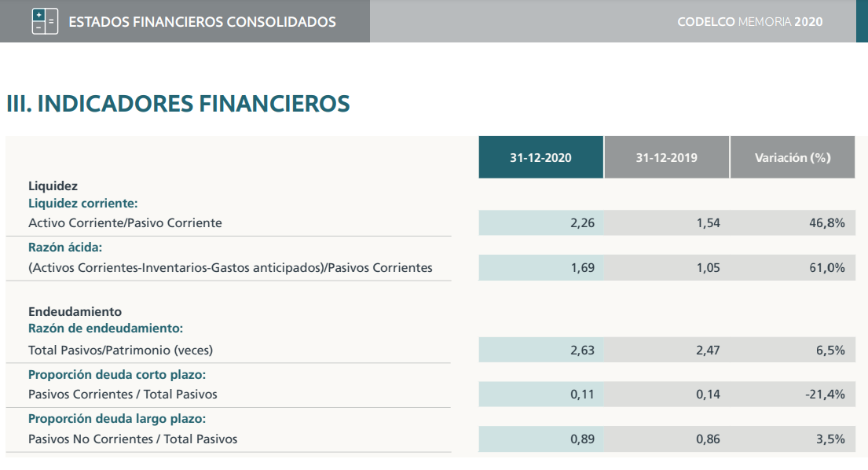

Slide 45


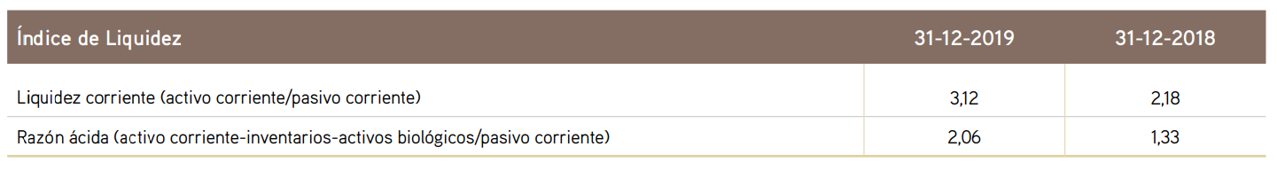
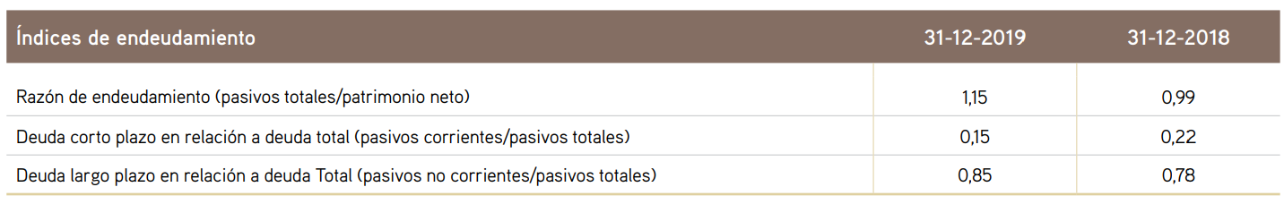

Slide 46
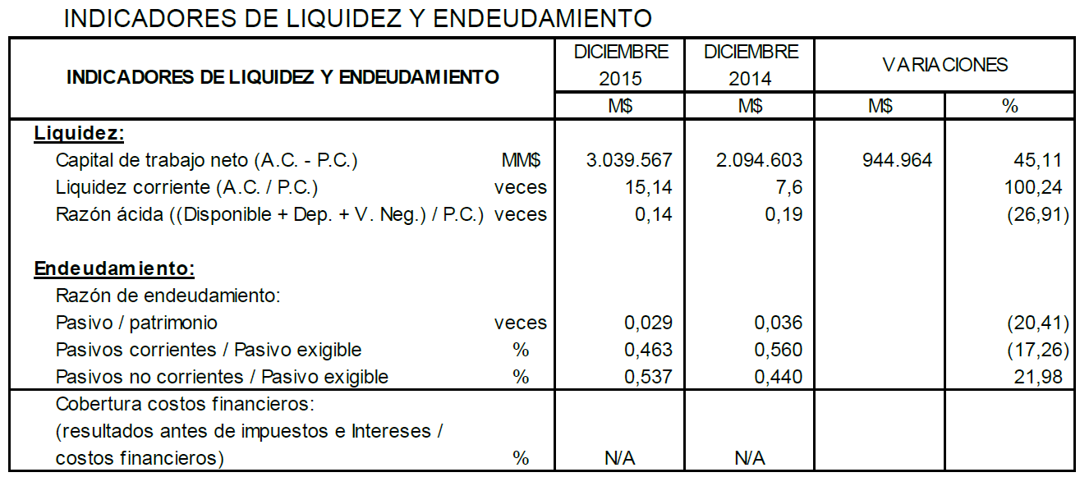

Slide 47
Liquidez
La liquidez es la habilidad de una empresa de convertir activos en efectivo (o de generar efectivo).
Los activos son registrados en orden descendente de liquidez, es decir, mientras más abajo se muestre un activo en el balance, es más difícil, en términos de tiempo y esfuerzo, convertirlo en efectivo (caja).
La liquidez de la empresa es relevante porque finalmente es la que permite cumplir con sus compromisos, financiar sus operaciones del día a día y por lo tanto subsistir.
Cada activo tiene un nivel de liquidez determinado y por lo tanto, empresas con fuertes requerimientos de liquidez preferirán activos que sean fácilmente convertibles en caja

Slide 48
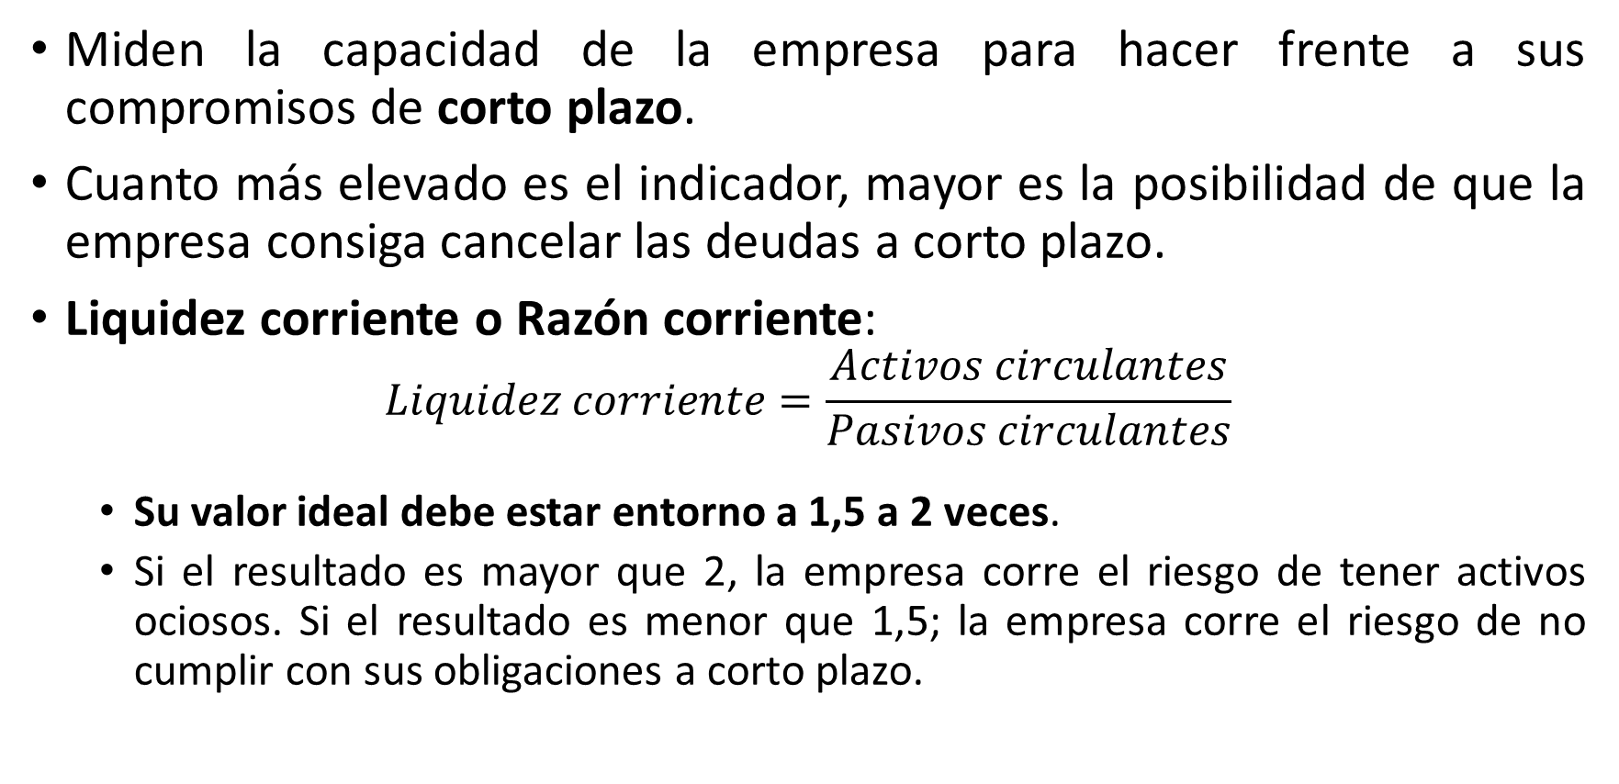
Ratios de liquidez
Miden la capacidad de la empresa para hacer frente a sus compromisos de corto plazo.
Cuanto más elevado es el indicador, mayor es la posibilidad de que la empresa consiga cancelar las deudas a corto plazo.
Liquidez corriente o Razón corriente:
$$Liquidez corriente=\frac{Activos circulantes}{Pasivos circulantes}$$
Su valor ideal debe estar entorno a 1,5 a 2 veces.
Si el resultado es mayor que 2, la empresa corre el riesgo de tener activos ociosos. Si el resultado es menor que 1,5; la empresa corre el riesgo de no cumplir con sus obligaciones a corto plazo.
(veces)

Slide 49
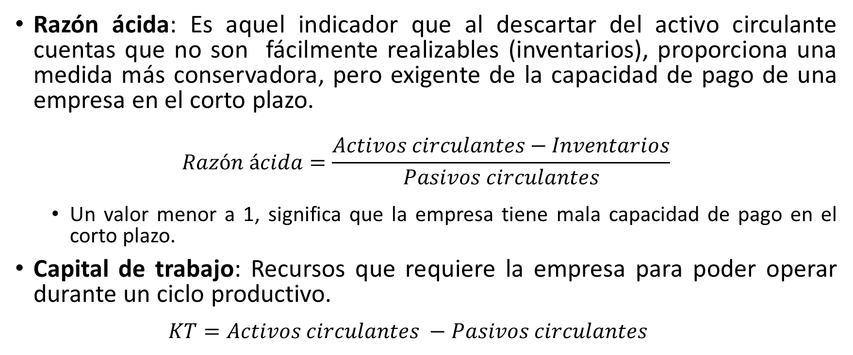
Ratios de liquidez
Razón ácida: Es aquel indicador que al descartar del activo circulante cuentas que no son fácilmente realizables (inventarios), proporciona una medida más conservadora, pero exigente de la capacidad de pago de una empresa en el corto plazo.
$$Razón ácida=\frac{Activos circulantes−Inventarios}{Pasivos circulantes}$$
Un valor menor a 1, significa que la empresa tiene mala capacidad de pago en el corto plazo.
Capital de trabajo: Recursos que requiere la empresa para poder operar durante un ciclo productivo.
$$KT=Activos circulantes −Pasivos circulantes$$
(veces)

Slide 50

Razón de Endeudamiento (Deuda/Patrimonio)
Es el cociente que muestra el grado de endeudamiento con relación al patrimonio. Este ratio evalúa el impacto del pasivo total con relación al patrimonio.
$$Razón de Endeudamiento(D/P)=\frac{Total Pasivos}{Patrimonio}$$
(veces)

Slide 51
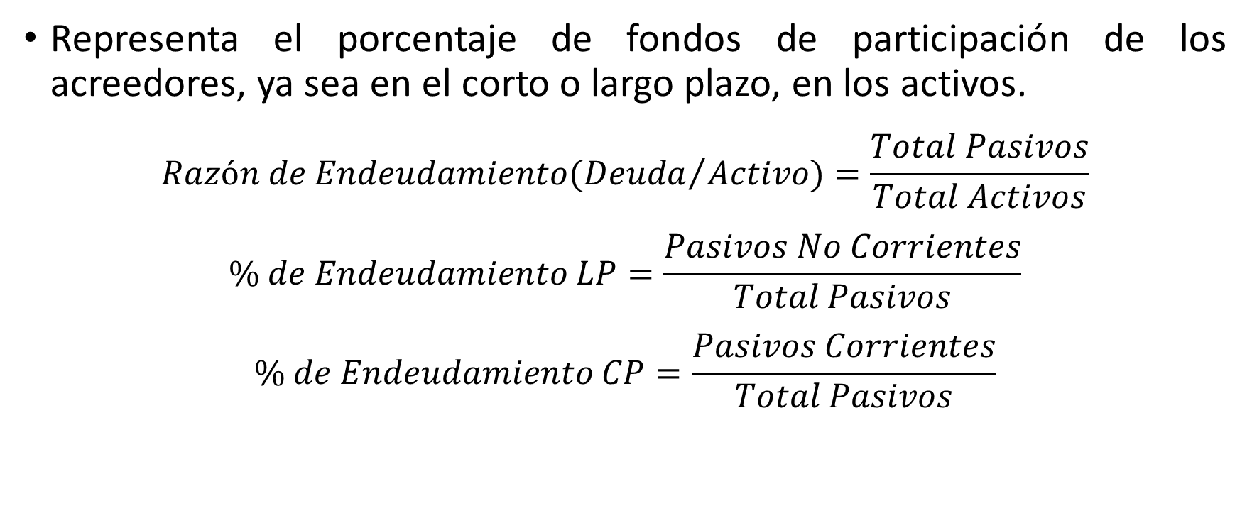
Razón de Endeudamiento (Deuda/Activos)
Representa el porcentaje de fondos de participación de los acreedores, ya sea en el corto o largo plazo, en los activos.
$$Razón de Endeudamiento({Deuda}/{Activo})=\frac{Total Pasivos}{Total Activos}$$
$$\% de Endeudamiento LP=\frac{Pasivos No Corrientes}{Total Pasivos}$$
$$\% de Endeudamiento CP=\frac{Pasivos Corrientes}{Total Pasivos}$$
$$\%$$
$$\%$$
$$\%$$
Corto Plazo: Corriente o Circulante
Largo Plazo: No corriente o No circulante

Slide 52

Razón de Propiedad
Indica el grado de propiedad que tiene la empresa (Patrimonio) frente al total de los bienes adquiridos (Activos).
$$Razón de Propiedad=\frac{Patrimonio}{Total Activos}$$

Slide 53


Ratios de Rentabilidad
Miden la capacidad de generación de utilidad por parte de la empresa. Evalúan los resultados económicos de la actividad empresarial.
$$Margen de Utilidad=\frac{Utilidad Neta}{Ventas}$$
$$\%$$

Slide 54
Ejemplo
Complete el siguiente Balance General, considerando que la razón ácida es de 1,1 y el inventario final del período es de $500.000. Detalle sus cálculos.
Activo Circulante | $ 6.220.000 |  | Pasivo Circulante
Activo no Circulante | $ 6.580.000 |  | Pasivo Largo Plazo
 |  |  | Patrimonio | $ 1.200.000
Total Activos |  |  | Total Pasivos + Patrimonio | $ 12.800.000

Slide 55

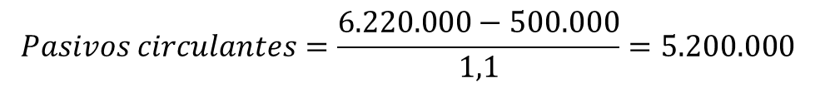
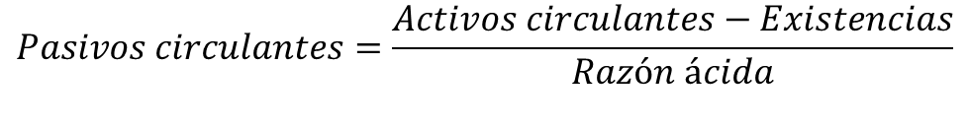
Ejemplo
Considerando que:
Luego,
Con ello se completa la tabla, teniendo presente que el Total de Activos debe ser igual al Total de Pasivos y Patrimonio.
$$Razón ácida=\frac{Activos circulantes−Existencias}{Pasivos circulantes}$$
$$Pasivos circulantes=\frac{Activos circulantes−Existencias}{Razón ácida}$$
$$Pasivos circulantes=\frac{6.220.000−500.000}{1,1}=5.200.000$$
Activo Circulante | $ 6.220.000 |  | Pasivo Circulante | $ 5.200.000
Activo no Circulante | $ 6.580.000 |  | Pasivo Largo Plazo | $ 6.400.000
 |  |  | Patrimonio | $ 1.200.000
Total Activos | $ 12.800.000 |  | Total Pasivos + Patrimonio | $ 12.800.000

Slide 56
Fraudes contables
Para aparentar fortaleza financiera las empresas fraudulentas tienden a:
Para ocultar utilidades y pagar menos impuestos, las empresas fraudulentas tienden a:
Sobre-Valorar | Sub-Valorar
Activos | Pasivos
Ingresos | Gastos
Sobre-Valorar | Sub-Valorar
Pasivos | Activos
Gastos | Ingresos

Slide 57

Fraudes contables
Fraudes más comunes:
Incorporación de ingresos ficticios
Diferencias en el tiempo de reconocimiento de ingresos o gastos
Estrategias para esconder obligaciones y gastos
Revelación insuficiente o impropia
Valorización de activos impropia
Estudiar el caso de Enron Corporation.

Slide 58
Lectura sugerida
Capítulo 1: Gálvez J. & Clarke V. (2009). Contabilidad Financiera para Dirección de Empresas. Pontificia Universidad Católica de Chile. Escuela de Administración.

Slide 59
Formulación y Evaluación de Proyectos Módulo 13 – Contabilidad Financiera
Profesor: Francisco Martínez Aguayo (franciscomartin@udec.cl)
Ciudad Universitaria, junio de 2022

